Slide 1
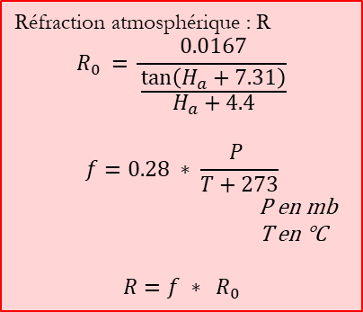
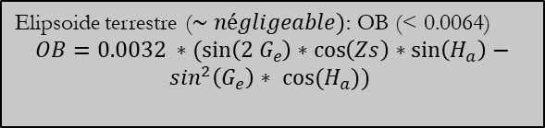
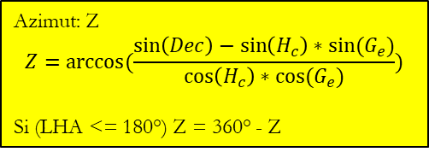

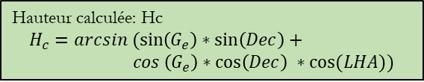


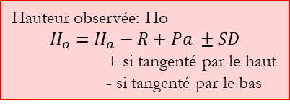




Position estimée
Lat: L_{e}
Long: G_{e}
Collimation: $ε$
Hauteur œil: H_{oeil}
Visée
Heure de visée: TU
Hauteur instrumentale: H_{s}
Azimut de visée: Z_{s}
Attention en °
@TU
Ephémérides
GHA
HP
SD
GHA et Dec
$$LHA=GHA+L_{e}$$
Depression Horizon: Dip
$$Dip=0.0293 ∗ \sqrt{H_{oeil}}$$
Hauteur instrumentale: H_{s}
Hauteur apparente: Ha
$$H_{a}=H_{s}+ ε −Dip$$
Elipsoide terrestre ($\sim négligeable)$: OB (< 0.0064)
$$OB=0.0032 ∗(sin\left(2 G_{e}\right)∗\cos\left(Zs\right)∗\sin\left(H_{a}\right)−$$
$$\sin^{2}\left(G_{e}\right)∗ cos⁡(H_{a}))$$
Hauteur calculée: Hc
$H_{c}=arcsin (sin\left(G_{e}\right)∗\sin\left(Dec\right)+$
$$\cos\left(G_{e}\right)∗\cos\left(Dec\right) ∗\cos{(LHA))}$$
Réfraction atmosphérique : R
$$R_{0} = \frac{0.0167}{\frac{\tan\left(H_{a}+7.31\right)}{H_{a}+4.4}}$$
$$f=0.28 ∗ \frac{P }{T+273}$$
P en mb
T en °C
$$R=f ∗ R_{0}$$
Parallaxe: Pa
$$P_{a}=HP ∗\cos{(}H_{a})+OB$$
Semi Diamètre:
$$SD$$
Intercept I:
$$I=H_{o} −H_{c}$$
Hauteur observée: H_{o}
Hauteur observée: Ho
$$H_{o}=H_{a}−R+Pa ±SD$$
+ si tangenté par le haut
- si tangenté par le bas
Azimut: Z
$$Z=arccos⁡(\frac{\sin\left(Dec\right)−\sin\left(H_{c}\right)∗\sin{(G_{e})}}{\cos\left(H_{c}\right)∗\cos{(G_{e})}})$$
Si (LHA <= 180°) Z = 360° - Z

Slide 2
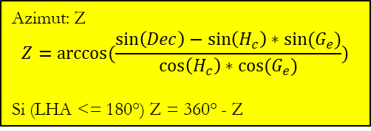

Position estimée
Lat: L_{e}
Long: G_{e}
Collimation: $ε$
Hauteur œil: H_{oeil}
Visée
Heure de visée: TU
Hauteur instrumentale: H_{s}
Azimut de visée: Z_{s}
Attention en °
@TU
Ephémérides
GHA
HP
SD
GHA et Dec
$$LHA=GHA+L_{e}$$
Hauteur Instrumentale: H_{s}
Hauteur calculée: Hc
$H_{c}=arcsin (sin\left(G_{e}\right)∗\sin\left(Dec\right)+$
$$\cos\left(G_{e}\right)∗\cos\left(Dec\right) ∗\cos{(LHA))}$$
Hauteur observée: H_{o}
Azimut: Z
$$Z=arccos⁡(\frac{\sin\left(Dec\right)−\sin\left(H_{c}\right)∗\sin{(G_{e})}}{\cos\left(H_{c}\right)∗\cos{(G_{e})}})$$
Si (LHA <= 180°) Z = 360° - Z
Intercept I:
$$I=H_{o} −H_{c}$$

Slide 3



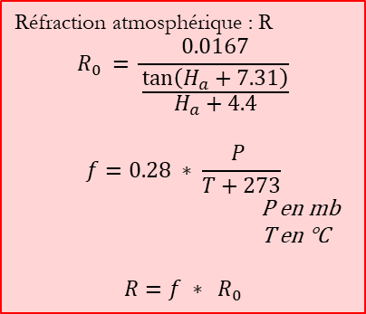


Position estimée
Lat: L_{e}
Long: G_{e}
Collimation: $ε$
Hauteur œil: H_{oeil}
Visée
Heure de visée: TU
Hauteur instrumentale: H_{s}
Azimut de visée: Z_{s}
Attention en °
@TU
Ephémérides
GHA
HP
SD
Hauteur instrumentale: H_{s}
Depression Horizon: Dip
$$Dip=0.0293 ∗ \sqrt{H_{oeil}}$$
Hauteur apparente: Ha
$$H_{a}=H_{s}+ ε −Dip$$
Elipsoide terrestre ($\sim négligeable)$: OB (< 0.0064)
$$OB=0.0032 ∗(sin\left(2 G_{e}\right)∗\cos\left(Zs\right)∗\sin\left(H_{a}\right)−$$
$$\sin^{2}\left(G_{e}\right)∗ cos⁡(H_{a}))$$
Réfraction atmosphérique : R
$$R_{0} = \frac{0.0167}{\frac{\tan\left(H_{a}+7.31\right)}{H_{a}+4.4}}$$
$$f=0.28 ∗ \frac{P }{T+273}$$
P en mb
T en °C
$$R=f ∗ R_{0}$$
Parallaxe: Pa
$$P_{a}=HP ∗\cos{(}H_{a})+OB$$
Semi Diamètre:
$$SD$$
Hauteur observée: Ho
$$H_{o}=H_{a}−R+Pa ±SD$$
+ si tangenté par le haut
- si tangenté par le bas
Hauteur observée: H_{o}

Slide 4
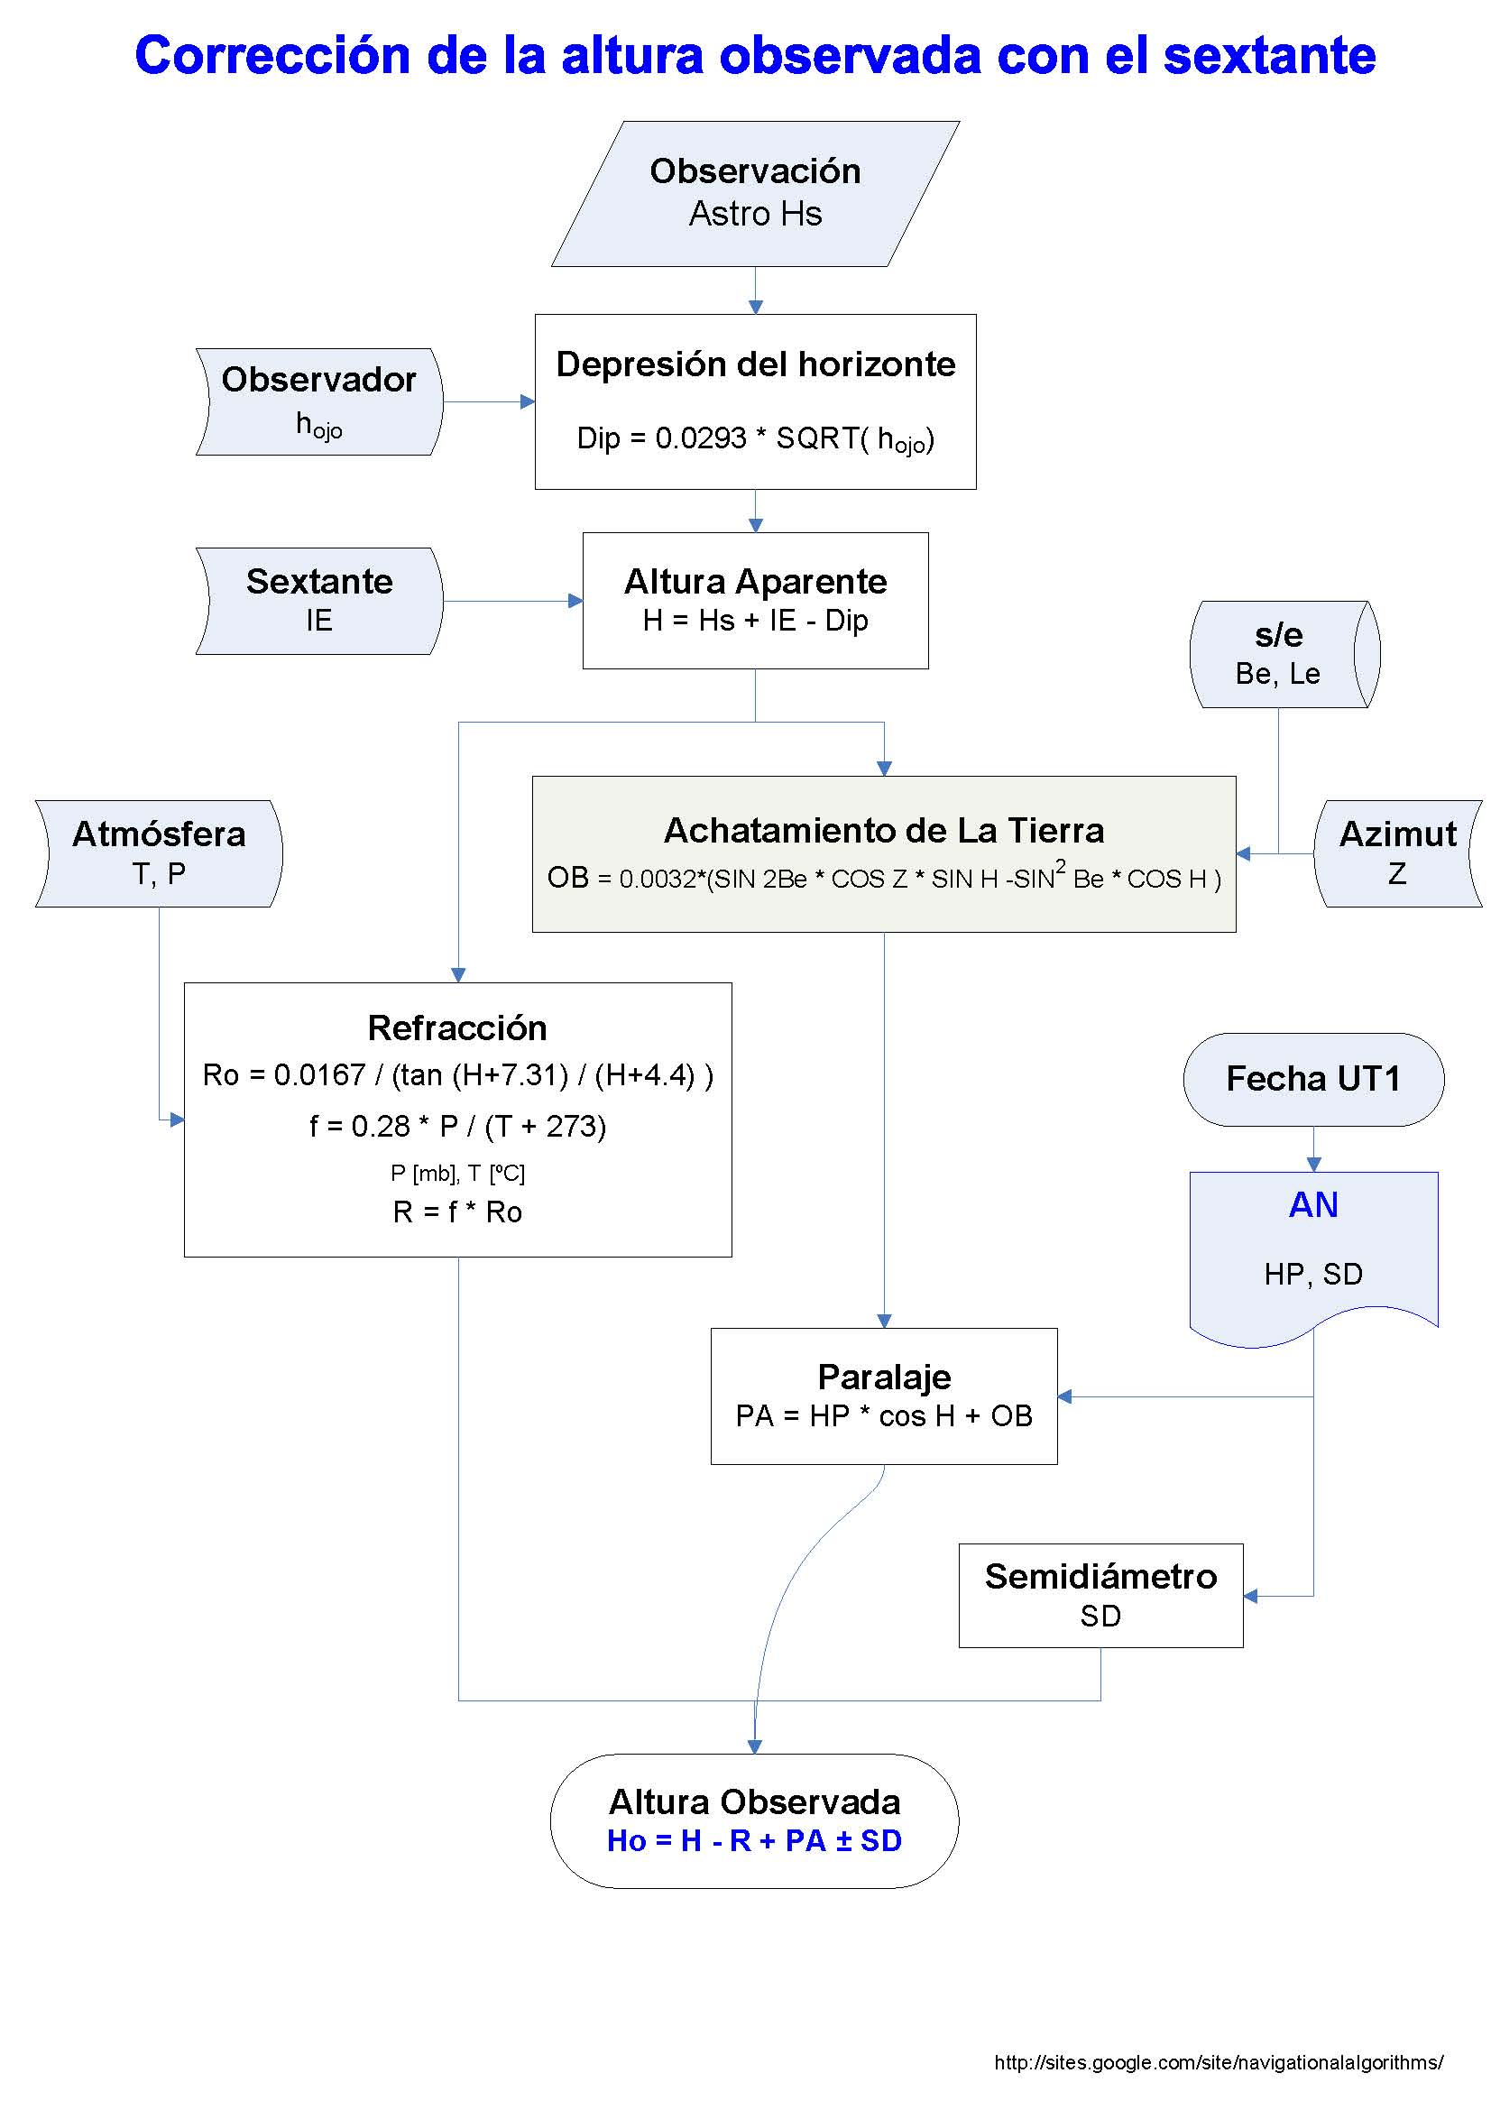

Slide 5
